Slide 1



Программа развития Промышленного кластера деревянного домостроения и деревообработки Вологодской области
13 декабря 2017 года, г. Череповец

Slide 2

Этапы разработки программы
Соглашение о создании промышленного кластера деревянного домостроения Вологодской области
Апрель 2016
Ноябрь 2016
Разработка программы развития кластера
Январь 2017 года
Разработка функциональной карты кластера
Февраль 2017 года
Соглашение с Правительством Вологодской области
Сдача документов для проверки в Минпромторг РФ
Март 2017 года
Июль 2017 года
Сдача документов в Минпромторг РФ для включения в реестр промышленных кластеров

Slide 3
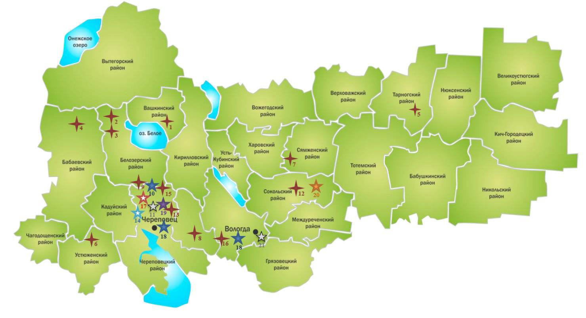
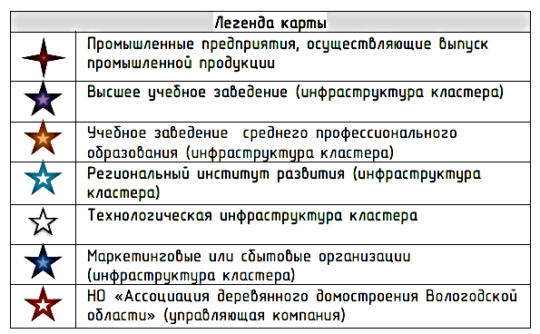
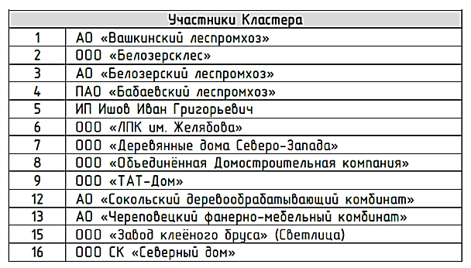
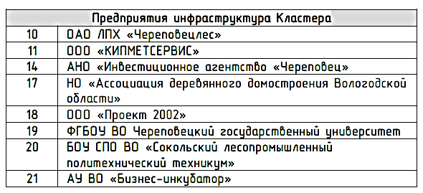
Схема территориального размещения участников Промышленного кластера деревянного домостроения и деревообработки и Вологодской области

Slide 4
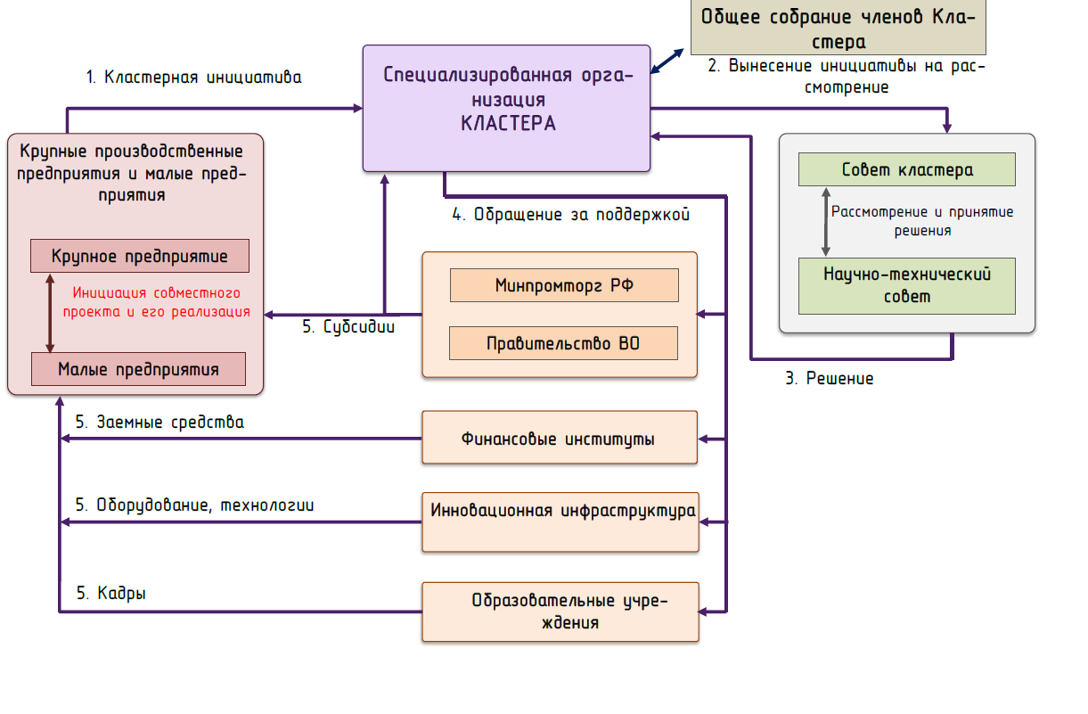
Организационная схема Промышленного кластера деревянного домостроения и деревообработки Вологодской области

Slide 5
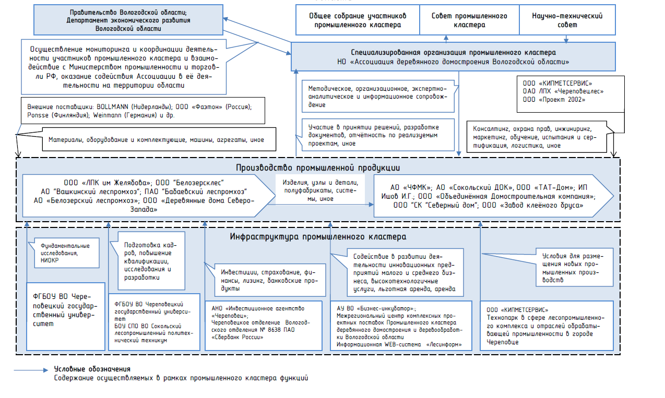
Организацинно- функциональная схема Промышленного кластера деревянного домостроения и деревообработки Вологодской области

Slide 6
Показатели эффективности работы предприятий кластера
Общий объем промышленного производства всеми участниками промышленного кластера в 2016 году – 13 млрд. рублей, в 2020 году- 15,2 млрд. рублей
Конечный объем промышленного производства всеми участниками промышленного кластера в 2016 году – 6,2 млрд.рублей, в 2020 году- 7,2 млрд. рублей Уровень кооперации участников кластера в 2016 году- 40%, в 2020 году – 60%
Общее количество рабочих мест на предприятиях участников кластера составляет 4334 единицы
Общее количество высокопроизводительных рабочих мест составляет – 2197 единиц
Средняя производительность труда на предприятиях кластера составляет 1,746 млн.рублей Крупные компании участники кластера – 3 единицы, малые и средние компании – 17 единицы.

Slide 7
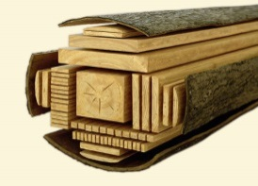
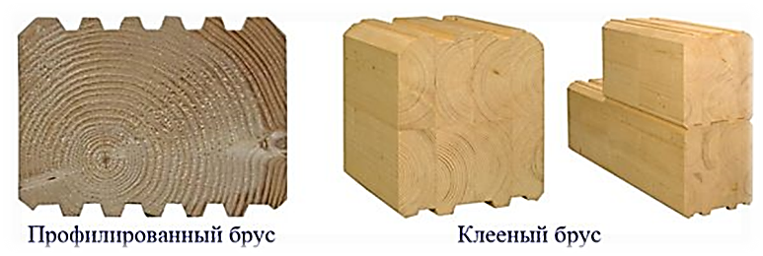
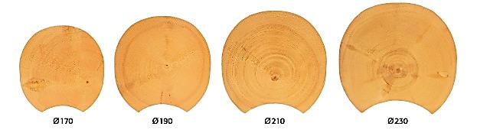

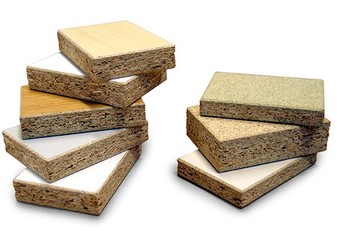
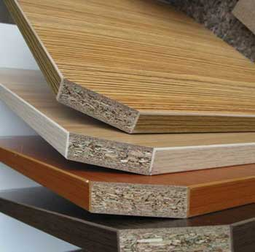
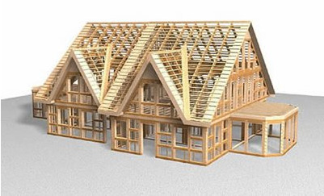
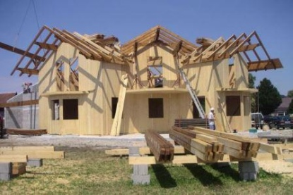
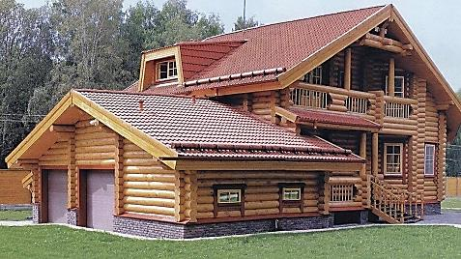
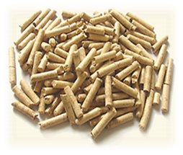
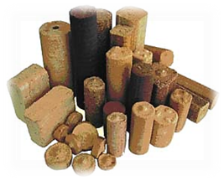
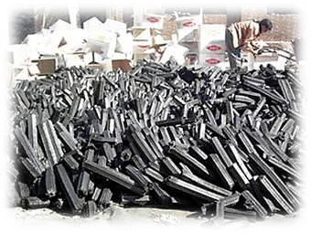
Конечная продукция Промышленного кластера
Пиломатериалы, погонажные изделия
Клеёные и профилированные конструкции. Оцилиндрованное бревно
Фанера. Древесно-стружечные и ламинированные плиты
Домокомплекты
Биотопливо (пеллеты, брикеты и т.п.)

Slide 8
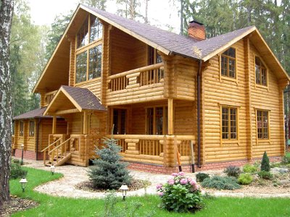
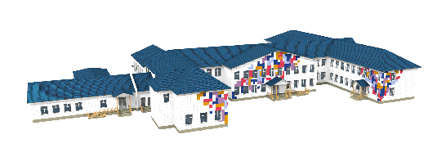
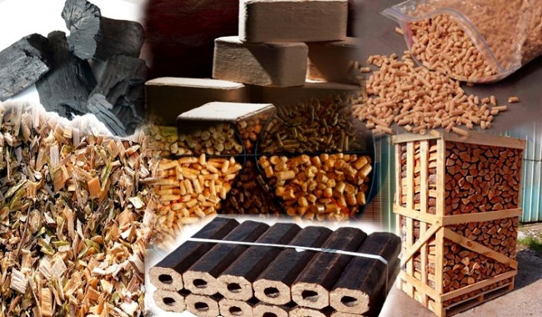
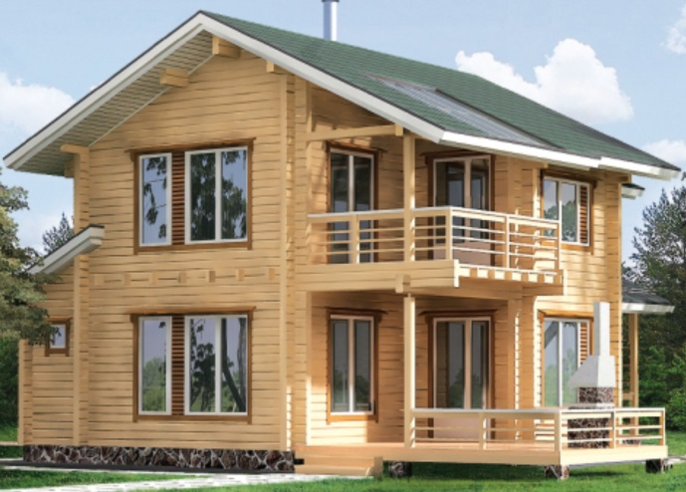
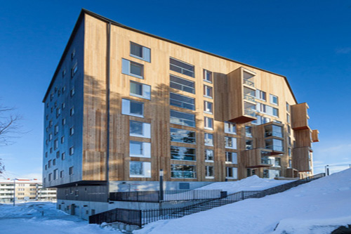
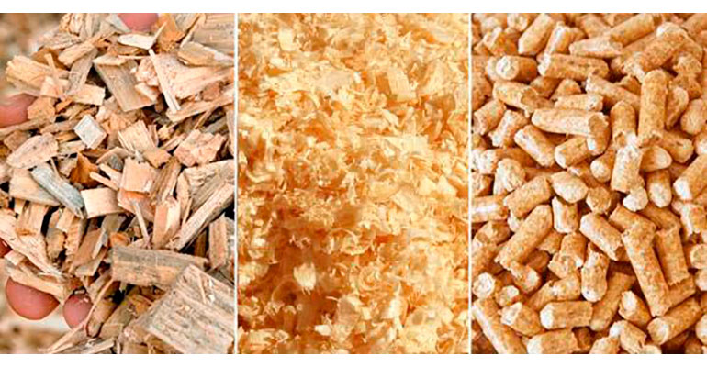
Области применения конечной продукции
Индивидуальное малоэтажное жилищное строительство
Социальное и многоэтажное жилищное строительство
Биотопливо (пеллеты, брикеты и пр.)

Slide 9
Спасибо за внимание

